Slide 1
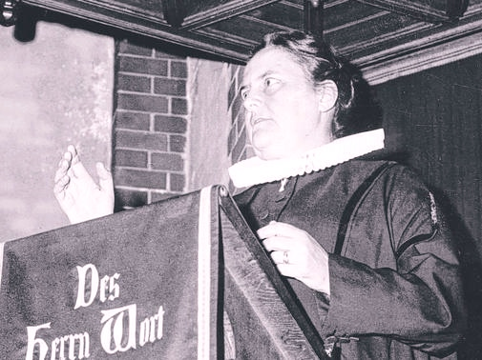
Frauen in der Reformation
von Antonia Brinkers
Es freut mich, dass ich euch einige dieser unglaublich mutigen
Frauen hier vorstellen kann
und ich fände es super, wenn euch das tolle Material dazu verlocken würde noch mehr über Frauen in der Reformation zu erfahren.
Es ist super spannend!
Ich war sehr gespannt zu diesem Thema zu arbeiten und hatte mich darauf eingestellt, viel recherchieren zu müssen, um etwas über die Frauen aus dieser Zeit zu erfahren
Es hat mich sehr überrascht, wie viel Informationen und gut aufgearbeitetes Material ich dann im Internet vorfand.
Von den Anfängen bis Heute
Eine der ersten Frauen, die predigten und sich als Kirchenfrauen im Amt begriffen war Katharina Schütz Zell, geboren 1497 in Straßburg, gestorben 1562 ebenda.
Es hat fast 500 Jahre gedauert
bis Elisabeth Haseloff 1956 die erste Pfarrerin wurde. Sie durfte ihr Amt aber nur mit erheblichen
Eine sehr umfassende und gute gemachte Website ist z.B. diese:
http://frauen-und-reformation.de/
Wenn man hier auf das Thema
„Frauen und Reformation“ klickt,
öffnet sich eine Karte von Europa und der Welt, auf der man sehen kann, wo Frauen in den verschiedenen Jahrhunderten
in der Reformation gewirkt haben.
Zu jeder von ihnen wird außerdem umfassend informiert.
Aber zuerst lest Ihr natürlich die Geschichten der Frauen,
die ich hier zusammengetragen habe ☺
Die erste ordinierte Pastorin
Elisabeth Haseloff
Einschränkungen ausüben. Im Gegensatz zu ihren männlichen Kollegen durfte sie z.B. nicht heiraten… Eine schwangere Frau auf der Kanzel - das überstieg die Vorstellungskraft sämtlicher Kirchenmänner…
Erst 1973 wurde die Zölibatsklausel für Frauen aufgehoben

Slide 2
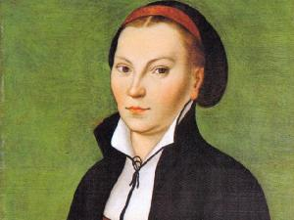
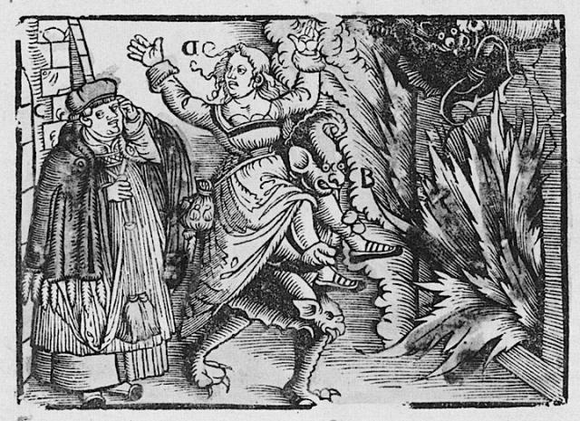
Sie will „das ganze Leben" und flieht aus dem Kloster
Katharina von Bora
Luthers bessere Hälfte
Geboren 1499 heiratet sie mit 26
den Reformator Martin Luther.
Sie ist es, die Ihn maßgeblich unterstützt
und dafür sorgt, dass für ihn und ihre sechs gemeinsamen Kinder genug Geld im Haus ist.
Er nennt sie liebevoll
„mein Herr Käthe“
Man nennt sie auch
„Die Lutherin“
Sie ist vier Jahre alt, als ihre Familie sie ins Kloster steckt. Familien, die es sich leisten können, bezahlen die Nonnen, und erkaufen sich so Wohlwollen vor Gott. Den Kindern sagte man, dass man ihnen damit das ewige Leben schenkt.
„Sagt dem Herrn Luther: Ihn würde ich nehmen“
Hier kannst du einen Film über sie sehen: https://www.google.de/search?q=katharina+von+bora&source=lnms&tbm=isch&sa=X&ved=0ahUKEwidqeyH6YnXAhUOmrQKHQRdB-AQ_AUICigB&biw=1366&bih=691#imgrc=tfQRtQV2K_GLxM:
Für ihren Glauben mutig aus dem Kloster geflohen, ist sie trotzdem den Anfeindungen des Volkes ausgesetzt. Es lästert: Hure, du hast dein Gelübde gebrochen, du bist des Teufels!
Für die damalige Zeit eine Revolution:
als Frau erwirbt sie sich Respekt durch geistreiche und schlagfertige Beiträge bei Tischgesprächen und in Briefen. Ihre Meinung ist gefragt.
Katharina geht mutig und selbstbestimmt ihren Weg.
Hier kannst du mehr über sie erfahren:
http://frauen-und-reformation.de/?s=bio&id=6
Mit unglaublichem Einsatz bewirtschaftet sie umfangreiche Ländereien, betreibt Viehzucht, unterhält eine Bierbrauerei. Als Selbstversorgerin will sie unabhängig sein. Sie beherbergt und verköstigt Theologiestudenten, so verdient sie Geld dazu. Sie managet alles, auch den finanziellen Teil der Veröffentlichungen von Luthers Schriften und hält ihm so den Rücken frei für seine Arbeit.

Slide 3
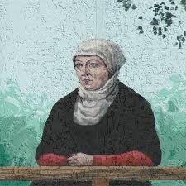
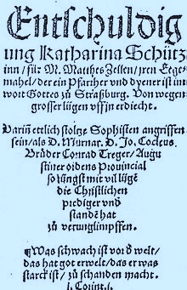
Katharina Schütz Zell (1497-1562)
Ihr Name steht für Mut, Wissbegier, Zuversicht und Ausdauer
Katharina Schütz war Tochter eines Handwerkers und angesehenen Bürgers in Straßburg. Sie genoss eine gute Schulbildung und zeigte schon als Kind großes Interesse an geistlichen Fragen, Gesprächen und Büchern und besuchte Intensiv den Gottesdienst.
Sie lernt den Prediger und Priester Matthäus Zell kennen, der bereits 1521 im Sinne der Reformation predigt.
Die beiden verlieben sich und heiraten noch vor Luther und Katharina von Bora. Die Zells verbindet eine Partnerschaft auf Augenhöhe.
Katharina
verstand sich,
anders als viele Reformatorenfrauen, als gleichwertige Mitarbeiterin ihres Ehemannes im kirchlichen Dienst.
Katharina wollte für ihren Glauben einstehen, ihn mit Wort und Tat bezeugen und öffentlich verteidigen.
Wenn sie es für nötig hielt, korrigierte sie auch Gelehrte und Amtspersonen und scheute keinen konstruktiven Streit. Sie agierte wie eine gleichgestellte Reformatorin und Geistliche und legitimierte ihr Reden und Tun als Frau mit biblischen Gleichstellungstexten und Beispielen.
In einem veröffentlichen Schreiben an den Erzbischof rechtfertigt sie ihre Ehe und damit den Zölibats-Bruch ihres Mannes. Der Rat der Stadt Straßburg verbietet ihr darauf hin jegliche Veröffentlichungen. 10 Jahre später tut sie es trotzdem und veröffentlich vier Gesangsbücher.
Katharina Zell errichtete in ihrem Pfarrhaus eine Zufluchtstätte für verbannte und verfolgte Protestanten: 1524 nahm sie die ersten Verfolgten aus Österreich auf,
1525 kamen über 3000 Flüchtlinge, für die sie sich einsetzte.
Öffentlich zu predigen, war für Frauen nicht vorgesehen.
Aber Katharina tat es! der Beerdigung ihres Mannes und bei zwei Bestattungen von Täuferfrauen, denen die Lutheraner eine christliche Beerdigung verweigerten.
Sie kritisierte Luther in manchen Gedankengängen, warf ihm vor, die Liebe untereinander nicht genug beachtet zu haben, denn diese sei wichtiger als alle Lehrstreitigkeiten.
Zwang und Gewaltanwendung in Glaubensdingen lehnte sie strikt ab, auch im Blick auf jüdische Religionsanhänger, Zwinglianer, Calvinisten, Spiritualisten oder Täuferkreise. Alle theologischen Aussagen und Einstellungen hatten sich an der gelebten Nächstenliebe zu bewähren.

Slide 4
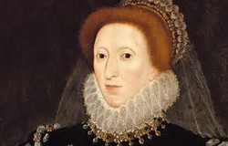
Elisabeth I. Tudor, Königin von England und Irland (1533-1603)
Die Gründerin der protestantischen Kirche in England
Ihr Zeit ist geprägt von Glaubenskriegen, Macht, Intrigen, Folter und Mord.
Sie will nicht verheiratet werden, wie man es immer wieder von ihr fordert, sie will regieren. Sie entscheidet: Ich bin mit meinem Volk verheiratet, bleibt ledig und geht als die „jungfräuliche Königin“ in die Geschichte ein.
Hier mehr über Elisabeth I:
http://frauen-und-reformation.de/?s=bio&id=115
Elisabeth ist es gelungen, dass sich praktisch alle Engländer einer Nationalkirche zugehörig fühlten, wobei bemerkenswert ist, dass diese Kirche ohne Religionskriege oder übermäßiges Blutvergießen entstanden ist.
Ihr Vater, Heinrich VIII gründete die „Church of England“
um sich vom Papst (und dann auch von seiner Frau) lossagen zu können.
Er ist nun Staats- und Kirchenoberhaupt zugleich.
Seine Kirche bleibt im Prinzip katholisch,
nur ohne Papst.
Damit beginnt die Reformation in England.
Elisabeth sah sich als von Gott eingesetzte Herrscherin,
erließ aber keine Glaubenslehre, sondern eine Kirchenordnung, in der die meisten ihrer Untertanen gedeihen konnten.
Z.B. änderte sich das äußere Erscheinungsbild des Gottesdienstes kaum, sodass sich auch Katholiken im Gottesdienst heimisch fühlen konnten
In dieser Zeit der vielen Religionskriege musste Elisabeth eine Zeit lang äußerlich katholisch werden, deutete aber immer wieder ihre protestantische Gesinnung an. Durch ihren Rückzug ins Privatleben versuchten sie nicht aufzufallen. So entgingen sie einer Verfolgung wegen ihres Glaubens.
In diesen Jahren lernte Elisabeth Vorsicht und Diskretion. Sie war immer wieder in Lebensgefahr – John Foxe beschrieb sie als Märtyrerin für ihren Glauben – und sie erwartete von ihren katholischen Untertanen dieselbe Diskretion in Glaubenssachen.
Sie selber ist ihrem Glauben sehr verbunden.
Bis zu ihrem Tod liest sie täglich im Neuen Testament.

Slide 5
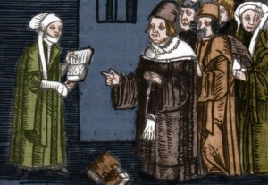
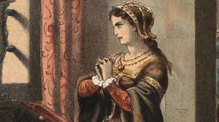
Argula von Grumbach (1492-1568)
"Ich habe euch kein Weibergeschwätz geschrieben,
sondern das Wort Gottes als ein [Mit]glied der Christlichen Kirche.“
Das hatte es noch nie gegeben: Eine einzelne Frau fordert mit einem Brief die gesamte Gelehrtenschar der Universität Ingolstadt heraus:
Diese möge doch mit ihr, Argula von Grumbach, öffentlich die Auslegung der Heiligen Schrift disputieren. Während sich die Professorenschaft angesichts dieser Dreistigkeit die Augen reibt, weiß die Absenderin sehr genau, was sie will: nämlich mit theologischen Argumenten zu einer Lösung im Fall eines jungen Lutheränhängers, und damit letztlich zur Sache der Reformation beitragen. Selbstbewusst schließt sie denn auch ihren Brief mit den Worten „Ich habe euch kein Frauengeschwätz geschrieben, sondern das Wort Gottes als ein Glied der christlichen Kirche.“ Nur eine einzige Bedingung stellt sie: Das Gespräch möge auf Deutsch stattfinden, denn Latein, die damals gängige Universitätssprache, beherrscht sie nicht.
„Das Wort Gottes muss unsere Waffe sein –
nicht mit Waffen dreinzuschlagen, sondern den Nächsten zu lieben und Frieden untereinander zu haben.“
Eine kurze Audio zu Argula von Grumbach:
https://www.youtube.com/watch?v=-1pnJglCTNU
Sie weiß, was sie will
Das Leben eines 18 jährigen Lutheranhängers retten, dem ein Ketzerprozess bevorsteht…
Und es gelingt ihr!
Der Verfolgte wird nicht hingerichtet, sondern später Pfarrer in Wittenberg.
Ihr Eintreten für die Reformation hat viele Opfer von ihr gefordert
Ihrem Gatten wurde 1524 das Amt genommen, die Familie geriet in Not, die Verwandtschaft trat scharf gegen sie auf. Diese Rückschläge konnten Argula nicht bezwingen. Luther nannte sie in einem Brief „ein einzigartiges Werkzeug Christi“ und betonte, dass sie ihren großen Kampf mit Geist und christlichen Erkenntnis führe.
Ihre Sentbriefe erreichten ähnlich hohe Auflagen, wie Schriften von Martin Luther!
Aber keiner ihrer Briefe an die Universität wurde jemals beantwortet.
Im Gegenteil: Unter dem Pseudonym Johannes von Landshut wurde sogar ein Spottgedicht auf sie verfasst, aber Argula von Grumbach antwortete mit einem wesentlich längeren Gedicht.

Slide 6
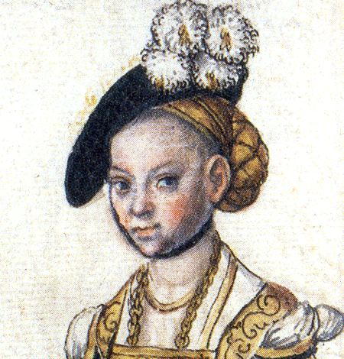
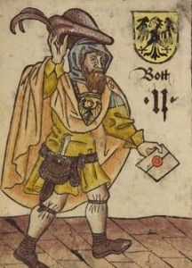
Herzogin Elisabeth von Rochlitz: „Ich leg kein Blatt vors Maul“
Elisabeth von Rochlitz (1502-1557) war von Jugend an überzeugte Lutheranerin: Schon am katholischen Dresdner Hof ihres Schwiegervaters kämpft sie für die Reformation, verweigerte das Abendmahl und lehnte die Vormundschaft ihres Ehemannes ab. "Ich leg kein Blatt vors Maul", lautet ihre Selbstbeschreibung.
Als sie mit 35 Jahren Witwe wird, erstreitet sie sich das Fürstentum Rochlitz und herrscht dort selbstbestimmt. Sie führt die Reformation ein, gewährt aber allen Bürgern Religionsfreiheit.
Evangelische, Katholische und Juden leben unter ihrer Regierung friedlich und anerkannt zusammen – ein ökumenisches Paradies im vom Religionsstreit erschütterten deutschen Reich.
Chefin eines ganzen Spionagenetzwerks
Ihre wichtigen Nachrichten an die Verbündeten: Größe und Marschrichtung der feindlichen Truppen, Welche Waffen und wie viele, Zustand der Truppe, Vorräte, Verpflegung.
Von ihrem Witwenbesitz Rochlitz aus steuert sie auch die Aktivitäten und Verhandlungen zwischen den Parteien. Sie vermittelt, sie spioniert, sie deeskaliert, denn sie will den Glaubenskrieg verhindern. Aber der Schmalkaldische Krieg zwischen den Protestanten und den Truppen des Kaisers lässt sich nicht aufhalten.
Hier eine gute Doku über sie: http://www.mdr.de/reformation500/video-57490_zc-0d15b43b_zs-2f2ad60b.html
Ihr Verrat wird entdeckt
Und wird selber zum Angriffsziel. Rochlitz wird belagert und Elisabeth muss fliehen. Ihre verbündeten bekommen keine ihrer wertvollen Nachrichten mehr. So geschieht es, dass ein Überraschungsangriff von
Kaiser Karl V die Protestantischen Truppen schlägt. Die „Altgläubigen“ haben die Oberhand zurück, bis 6 Jahre später Elisabeths Neffe, Moritz Kurfürst von Sachsen, in einem Fürstenkrieg gegen den Kaiser erreicht, dass der Protestantismus reichsrechtlich anerkannt wird.
1546: Das kleine Fürstentum Rochlitz ist die Zentrale des protestantischen Widerstandes. Chefin der Zentrale ist eine Frau. Herzogin Elisabeth ist die einzige Frau im Schmalkaldischen Bund der evangelischen Fürsten gegen den Kaiser.
Spionagearbeit anno 1546
2000 ihrer Briefe sind noch immer erhalten. Es waren unzählige mehr, die sie diktierte oder selber schrieb. Immer in der Hoffnung, dass ihre Kundschafter nicht entdeckt, und ihre Boten nicht abgefangen werden. Ihre Nachrichten sind so brisant, und Ihrer Arbeit so gefährlich (Hochverrat!!), dass sie eine eigene Geheimschrift entwickelt.

Slide 7
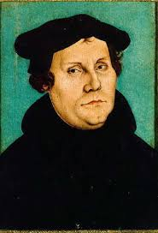
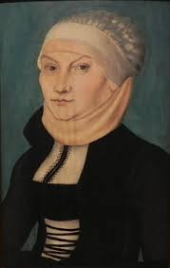
Wieviel Gleichberechtigung
steckt denn eigentlich in der Reformation?
Luthers Botschaft:
Vor Gott sind alle Menschen gleich. Ein Bischof ist nicht größer als ein Bauer. Jeder, der getauft ist darf von Gottes Liebe erzählen, also predigen.
Diese Botschaft hat, gerade im Beginn der Reformation, den Frauen ermöglicht das Wort zu ergreifen.
Diese Ermächtigung haben die Frauen sich aber selbst erarbeitet.
Mit Gleichberechtigung hatte Luther garantiert nichts zu tun.
(aus einem Interview mit Kristina Dronsch auf Deutschlandfunk-Kultur)
Martin Luther
Katharina von Bora
Der Anfang der Reformation hat vielen Frauen Mut gemacht neue Wege zu gehen und sich zu Wort zu melden.
100 Jahre später sind es nicht einmal mehr halb so viele. Siehe: http://frauen-und-reformation.de/?s=karte
Und viele Lebensgeschichten von Frauen, die sich der Reformation verschrieben hatten, sind in Vergessenheit geraten,
Vielleicht weil es kein Interesse daran gab, diese Frauen zu Vorbildern zu machen.
Dafür waren sie der Männergesellschaft viel zu rebellisch.
Gleichheit – Ja… im Jenseits vor Gott vielleicht… Gleichheit im Diesseits aber sicher nicht!

Slide 8
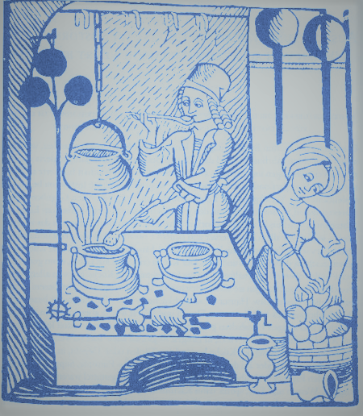
Was hat die Reformation den Frauen gebracht?
Mit der Reformation wurde
die Rolle der Frau als Ehefrau und Mutter aufgewertet.
Nicht mehr nur das Leben im Kloster wurde als ehrbar und segensreich angesehen.
Aber damit wurde auch das stereotype Frauenbild der liebenden Hausfrau und Mutter geprägt.
Außerdem brachte die „Aufwertung der Rolle als Ehefrau und Mutter“ vor allem der Gesellschaft (damals wie heute) auch ökonomisch viele Vorteile.
Die Hochschätzung der Ehe belegte Frauen nämlich mit großen Herausforderungen:
als Gebärerinnen,
christliche Erzieherinnen ihrer Kinder,
als Hauswirtschafterinnen,
Gastfreundinnen
und im Fürsorgewesen.

Slide 9
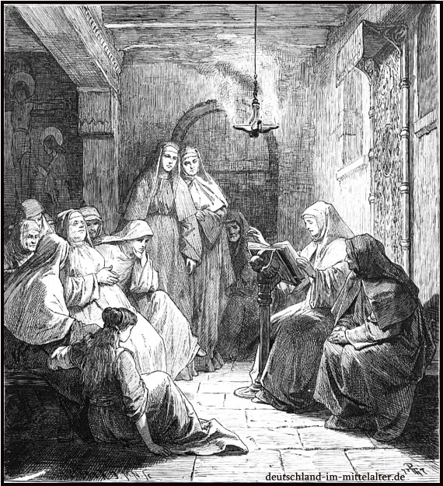
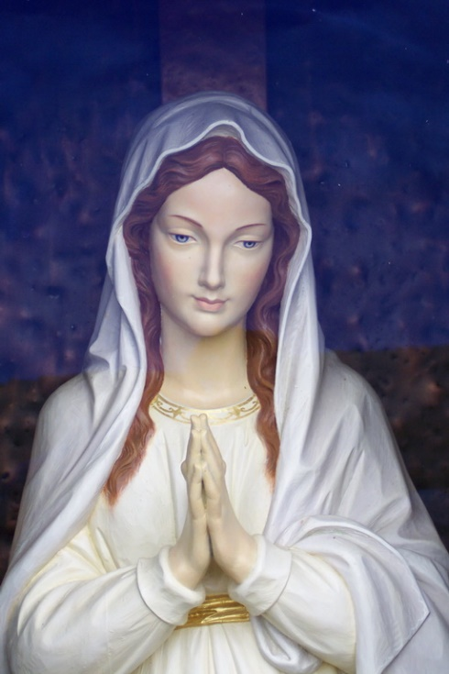
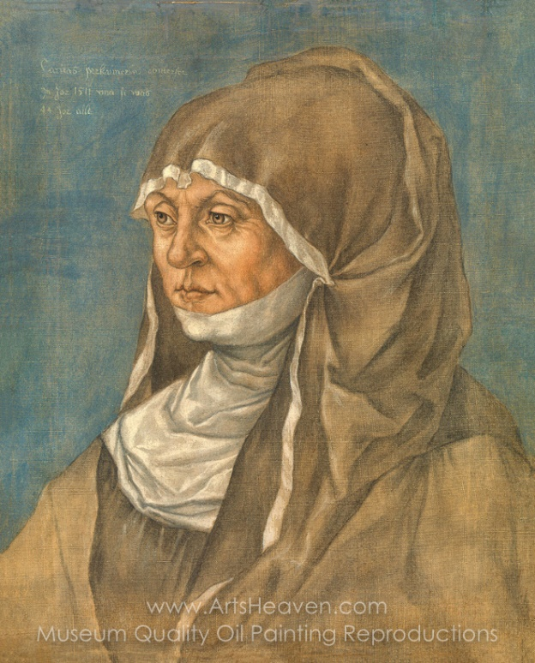
Die Klöster wurden aufgelöst und auch zerstört.
Die Nonnen wurden „befreit“,
viele verließen das Kloster um ein weltliches Leben zu führen.
Das hieß aber auch immer: Heiraten oder eine Existenz am Rande der Gesellschaft.
Ein selbstbestimmtes, unabhängiges, spirituelles Leben und religiöses Studium
war Frauen damit nicht mehr möglich.
Nicht
jede
Nonne
wollte
aus dem
Kloster
befreit
werden!
Randbemerkung:
Die Muttergottes
Mit der Reformation
verschwanden durch die Lehren Luthers auch Marienbildnisse
und - Statuen aus den Kirchen
und damit auch eine weibliche, spirituelle Seite des Glaubens…
So kämpfte z.B.
Caritas Pirckheimer
(1467-1532) darum Äbtissin zu bleiben, obwohl sie dem reformatorischen Glauben zugewandt war. Sie tat alles, um die Rechte von Konvent und Kloster zu erhalten.
Sie wollte das Klosterleben nicht aufgeben sondern unabhängig leben.

Slide 10
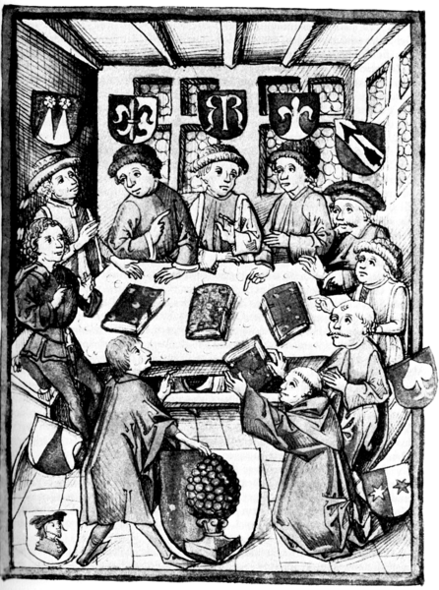
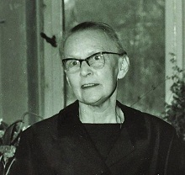
Lesen zum Studium der Bibel - Ja. Mitreden und Diskutieren oder gar Lehren – Nein.
In der Reformation war Bildung wichtig, jeder sollte die Bibel lesen können.
Dies galt nicht nur für Jungen und Männer, sondern auch für Mädchen und Frauen. Die Volksschule soll in der Tat Schule für alle sein, alle sollen lesen lernen,
damit sie je einzeln ihr Gewissen an der Schrift schärfen können.
Selbst Beiträge von den wenigen Frauen, die an Tischgesprächen teilnehmen durften, wurden nicht aufgeschrieben, weil die Protokollanten diese Beiträge
als nicht wichtig genug erachteten.
Hanna Marie Margarete Jursch war 1956 die erste Frau auf einem Lehrstuhl für Theologie an einer deutschen Universität. Wieder dauerte es fast 500 Jahre .

Slide 11
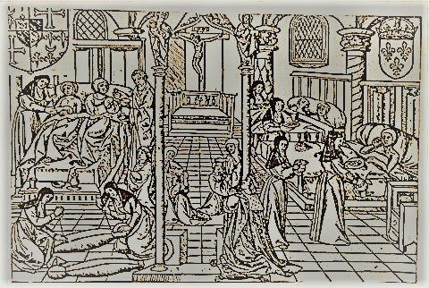
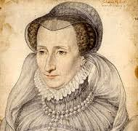
„Gott ist mein Zeuge, dass ich mehr Seelsorgerin war,
als jeder Kaplan oder Amtsträger der Kirche.“ - Katharina Schütz Zell
Alle theologischen Aussagen und Einstellungen hatten sich ihrer Meinung nach an der gelebten Nächstenliebe zu bewähren.
Bei der Beschäftigung mit Frauen in der Reformation hatte ich immer wieder den Eindruck, dass sie sich auf sehr praktische Art und Weise in das Geschehen eingebracht haben. Im Gegensatz zu den Männern, die vor allem über die Lehren diskutierten, schrieben und predigten.
Auch Margarete Blarer (1494 – 1541)
widmete ihr Leben der Versorgung alter und kranker Menschen.
Diese finanzierte sie durch den von ihr betriebenen Leinenhandel. Blarers Einkünfte ermöglichten auch ihren Brüdern eine ungestörte, unbezahlte Tätigkeit in der Kirche.
Sie gründete einen Armenverein christlicher Frauen und war in aufopfernder Liebe als diaconissa ecclesiae Constantiensis tätig. Sie versorgte Vertriebene, besuchte Witwen und Waisen, unterrichtete arme Kinder und pflegte die Kranken in den Häusern und während der Pest in dem als Spital eingerichteten Inselkloster.
Sie lehnte die Ehe ebenso ab wie den Eintritt in ein Kloster.

Slide 12
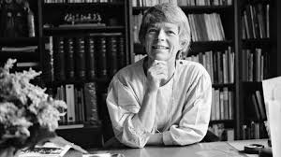
Was mich nachhaltig an den Lebensgeschichten der Frauen beeindruckt hat
ist ihr großer Mut, der ungeheure Wille und das Durchhaltevermögen.
Ich habe riesigen Respekt vor ihrer Leistung.
Einige ihrer Visionen sind Wirklichkeit geworden, aber bis wir von Gleichberechtigung sprechen können, braucht es noch viele dieser Frauen!
Frauenpower
Und nicht zuletzt möchte ich hier Maria Jepsen nennen. Sie wurde am 4. April 1992 der weltweit erste weibliche lutherische Bischof. Und was mich besonders freut ist, dass sie in Hamburg Bischöfin geworden ist.
Wie steinig der Weg in den letzten 50 Jahren für die Pastorinnen war, könnt ihr in diesem sehr interessanten Artikel nachlesen. https://www.landeskirche-hannovers.de/evlka-de/presse-und-medien/frontnews/2013/12/14

